Slide 1
IMSP IMU
“Usage of VI-SEEM infrastructure for Mobile DICOM”
Chisinau 2018

Slide 2
AO RENAM este partenerul IMU de mai mult de 10 ani
Pe percursul partenieratului au fost realizate mai multe activitati specifice
Una din aceste activitati este proiectul “DICOM Network” care a satisfacut doleantele medicilor clinicisti in ceea ce priveste acoperirea informationala a investigatiilor imagistice
In rezultatul implimentarii proiectului a fost efectuata integrarea in sistemul informational al institutiei a rezultatelor si imaginilor imagistice pe fiecare pacient

Slide 3

PLATFORMA HIPOCRATE
Sistemul Informational Intergat

Slide 4
2 aparate tomograf
3 aparate renghen
1 aparat RMN

Slide 5
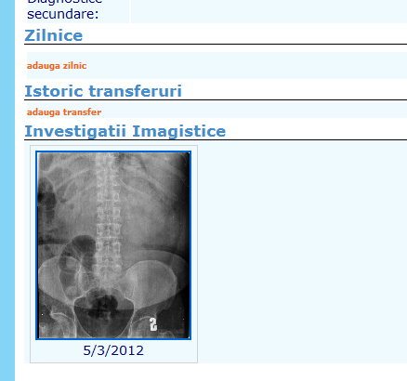
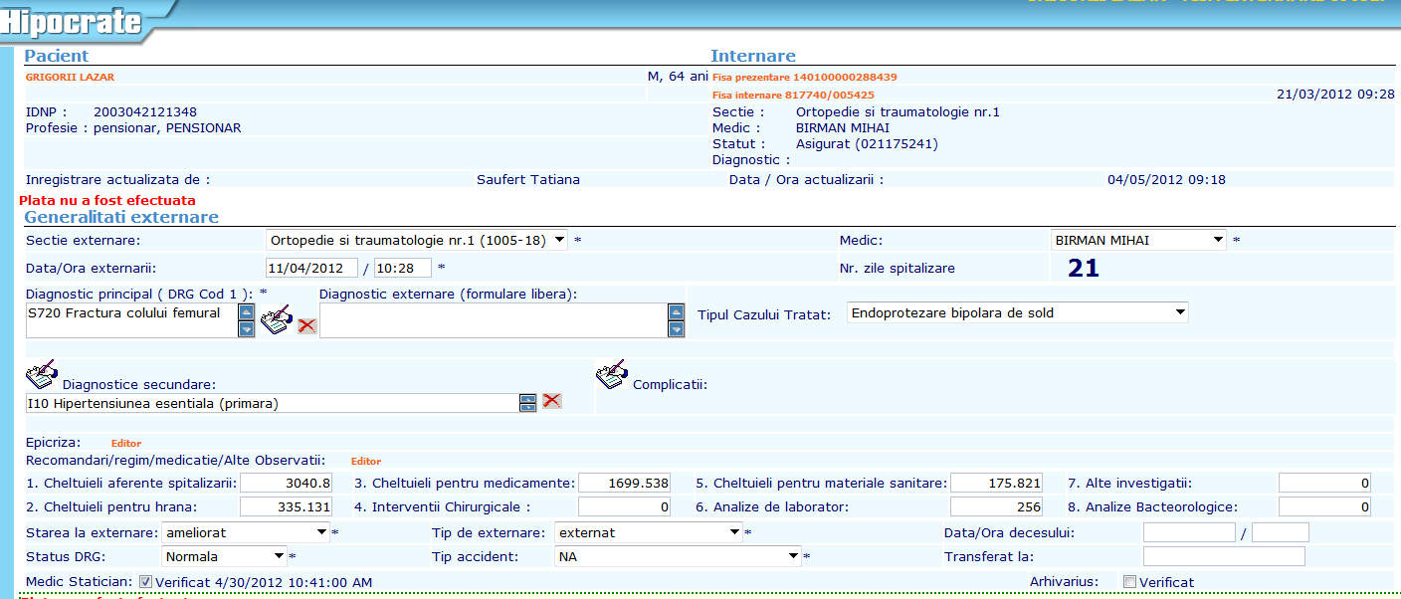
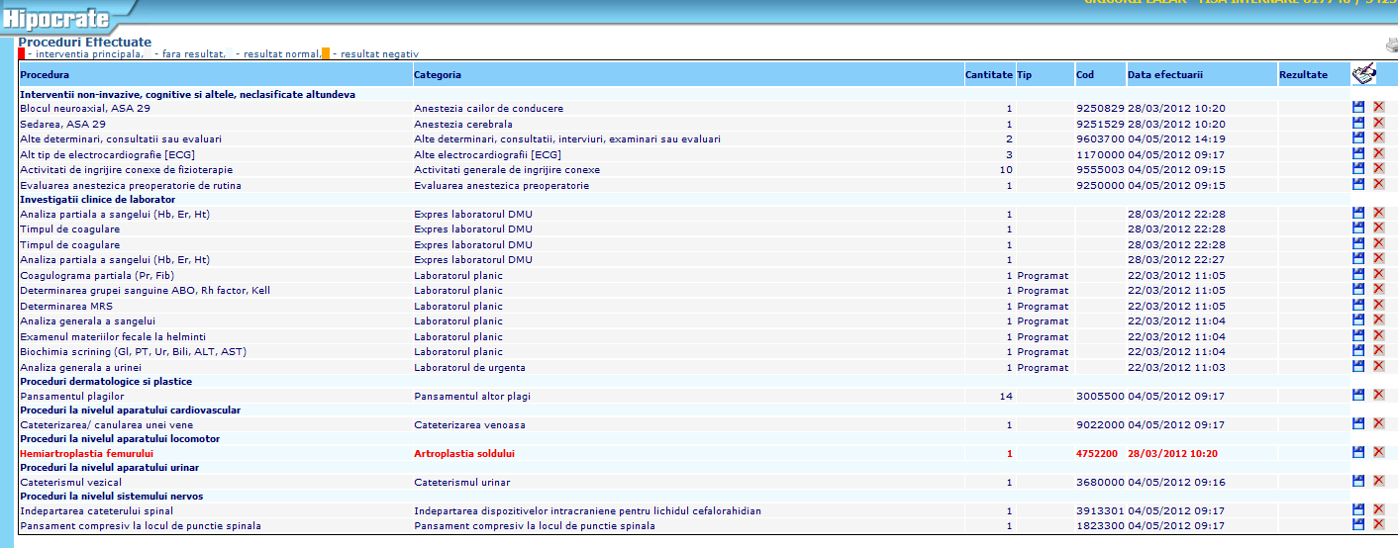

Slide 6
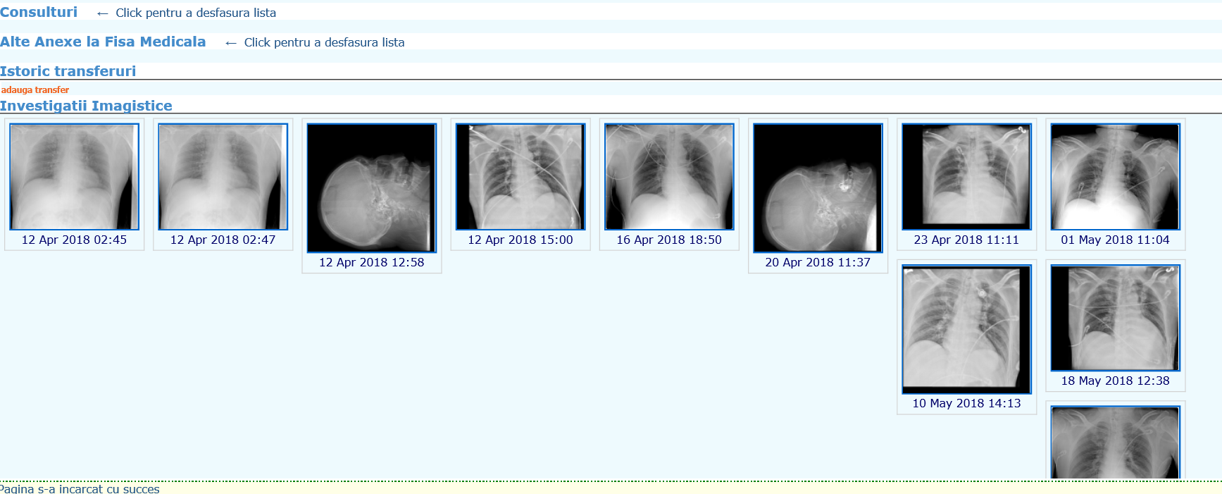
Aparat
Aparat
Aparat
Aparat
PACS
Portal
Hipocrate
Medic clinicist

